Slide 1


Universidade do Minho
Mestrado em Engenharia de Sistemas
Unidade Curricular de
SISTEMAS DE ARMAZÉNS DE DADOS – DATA WAREHOUSING
Golden Hotels & Resorts
Ana Patrícia Martins PG45518 Bruna Peixoto PG45519 Joana Mota PG45528
Docente: Orlando Belo
Notes:
O nosso projeto é sobre a implementação de um sistema de Data Warehouse numa cadeia de hotéis Golden hotels e resorts

Slide 2

Apresentação do Caso de Estudo
O grupo Golden Hotels & Resorts integra a hotelaria portuguesa. Sabendo que este é um mercado bastante competitivo pretende-se realizar análises para o apoio à tomada de decisão.
Tendo como objetivo a realização de um Data Warehouse de forma a unificar duas fontes de informações.
Notes:
O grupo golden é composto por dois hotéis, o hotel city localizado em lisboa e o resort hotel localizado no algarve. Estes hotéis como estão em fase de crescimento, cada vez mais tem de gerir a sua informação e tomar decisões sobre várias áreas do seu negocio. Pretende-se então implementar um sistema que possa responder a uma especifica area de negocio dos hotéis, nomeadamente, a nível comercial.

Slide 3

Levantamento e Análise de requisitos
Nesta fase, de forma a se proceder com o levantamento de requisitos foram realizadas reuniões com o cliente, com o objetivo de discutir e clarificar os principais objetivos e problemas que o sistema a desenvolver deve responder.
Notes:
Assim, fez-se um levantamento e analise de requisitos com o gestor da cadeia de modo a perceber quais são os objetivos da empresa.

Slide 4
RD01 – Para a análise de cada reserva deverão ser consideradas e registadas as informações provenientes do cliente, do hotel e as datas de check-in.
RD02 – A data deve especificar a semana, o mês e o ano.
RD03 – Todas as reservas devem estar registadas e identificadas inequivocamente, bem como o número de noites, o número de reservas por cliente e o valor total de cada uma reserva.
RD04 - Cada cliente é identificado com um número único e deve ser registado o seu nome, a cidade e o seu país, o tipo de estadia, o número de bebés, o número de crianças e o número de adultos.
RD05 – A informação relativa para cada hotel deve incluir o seu identificador, o seu nome e o seu local.
RE01 – Identificar o hotel que foi mais requisitado.
RE02 – Identificar o hotel com mais lucro.
RE03 – Identificar os clientes que mais reservas fizeram em cada hotel.
RE04 – Identificar qual foi a altura do ano que houve mais reservas em cada hotel.
RE05 – Averiguar qual foi o ano que teve mais reservas em cada hotel.
RE06 – Averiguar se são mais famílias ou pessoas individuais/casal que reservam mais em cada hotel.
RE07 – Identificar o top N de clientes.
RE08 – Averiguar quais os tipos de estadia (negócio ou lazer) mais frequentados em cada hotel.
REQUISITOS DE DESCRIÇÃO
REQUISITOS DE EXPLORAÇÃO

Slide 5
REQUISITOS DE CONTROLO
RC01 – A equipa responsável pela gestão comercial do grupo de Hotéis tem permissões de consulta de toda a informação presente no sistema.
RC02 – O administrador do sistema tem permissões ilimitadas.
REVISÃO DOS REQUISITOS COM OS UTILIZADORES
Após o estabelecimento de todos os requisitos foram realizadas reuniões com o cliente com o intuito de validar os mesmos, tendo sido aprovadas todas as medidas consideradas para a implementação deste sistema de Data Warehousing.

Slide 6
Modelação Dimensional- 4 passos de Kimball
1
2
3
4
Passo
Selecionar a área de suporte à decisão implementar
Selecionar o processo que pretendemos modelar.
Passo
Definir o Grão
Definir precisamente o que a linha de tabela de factos detalhamente representa
Passo
Selecionar as dimensões de análise
Incorporar as dimensões que se apliquem à tabela de factos
Passo
Definir as medidas
Identificar as Medidas que irão integrar a Tabela de Factos
Notes:
Explicar por alto os 4 passos de Kimbal e como se enquadrada no nosso caso
Para a implementação deste projeto, seguiu-se o método dos 4 passos
Realização da matriz de decisão e identificação da area de suporte e da data marts que realizamos. Sendo que identificamos como area de suporte a comercial e definimos que as reserva envolvem toda essa area e por isso a nossa TF , que era o principal objetivo do grupo, visto que não foi identificada outra necessidade por parte da empresa, mas apenas analisar lucro e vendas
Grão- Reservas, através deste grão vai ser possível verificar-se
“A reserva num determinado hotel (podendo ser este no hotel ou no Resort, com diferentes localidades) realizada por um cliente específico num dado dia (data)”.
Dimensões- Dim_Cliente; Dim_Data e Dim_Hotel
Medidas- Nr de noites e valor

Slide 7
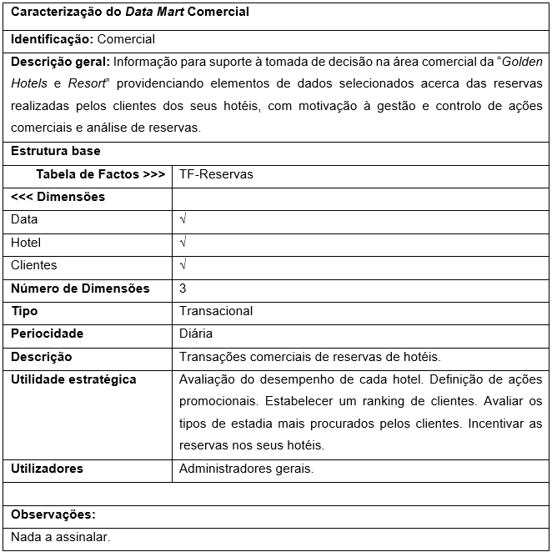
Data Mart
Grão
“A reserva num determinado hotel realizada por um cliente num dado dia.”
Notes:
Aqui apresenta-se a area de negocio a implementar, neste caso será a nível comercial. Temos como definição de grão …

Slide 8
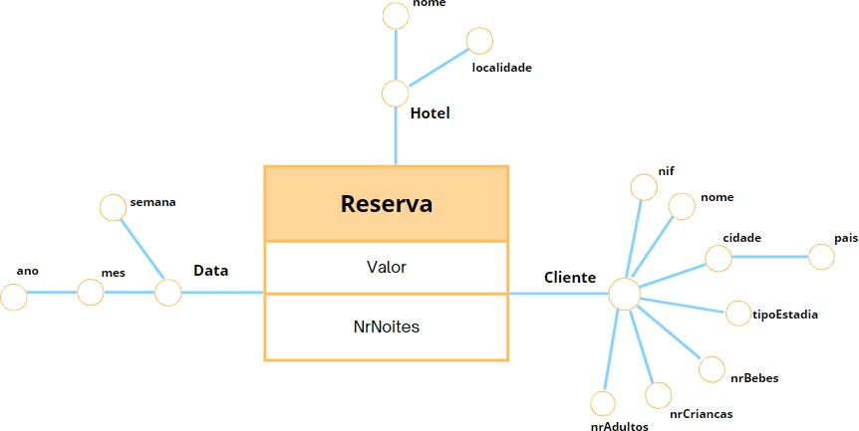
Esquema conceptual

Slide 9

Fontes de Informação
Etapas da análise das fontes
Lista e Caracterização dos dados
Análise dos dados
Mapeamento do dados
Analisar as duas fontes de dados de forma a compreender a informação importada para o Data Warehouse
Analizar os atributos das fontes de dados e de seguida, fazer uma descrição de como será feito o mapeamento.
Dados provenientes de duas fontes
Notes:
Passamos então para a identificação das fontes

Slide 10
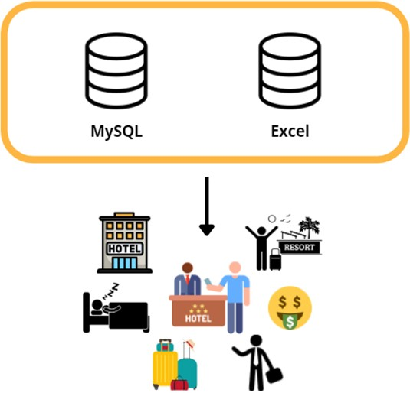
Uma vez que o Golden Hotels & Resorts possui dois hotéis, este tem de lidar com dados provenientes de duas fontes, pois cada um tem a sua. Assim, cada fonte tem clientes e reservas que é preciso analisar.
Notes:
Uma vez que cada hotel tem a sua base de dado, é identificado 2 fontes, uma no mysql e outra no excel.

Slide 11
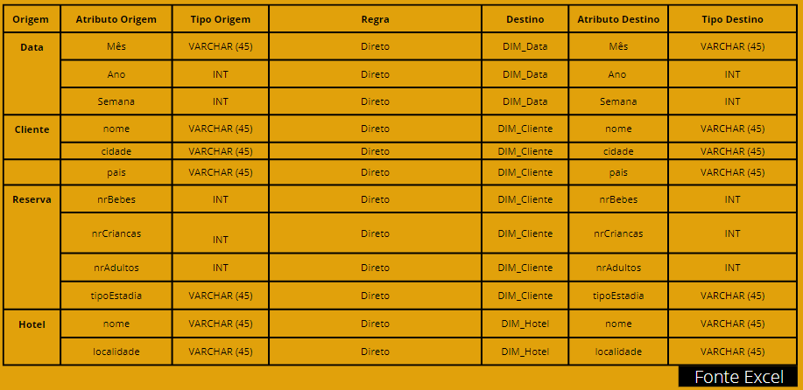
Mapeamento de Dados (source-to-target data map)

Slide 12
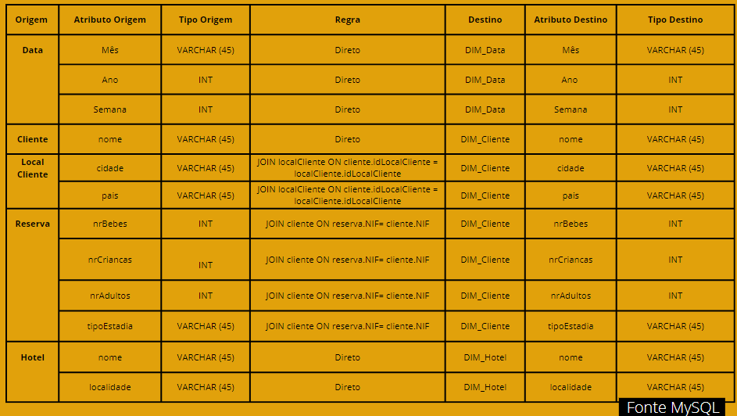
Notes:
Na fonte mysql já foi necessário fazer várias junções, uma vez que os atributos que se pretendia não estavam todas na mesma tabela da fonte

Slide 13


1.
EXTRAÇÃO
2.
3.
TRANSFORMAÇÃO
CARREGAMENTO
E
T
L
Notes:
Após identificado as fontes, apresenta-se de seguida o sistema de implementação do DW, desde a extração dos dados das duas fontes de dados, passando pelas suas transformações, até às decisões tomadas no carregamento dos dados para o sistema de apoio à decisão.

Slide 14
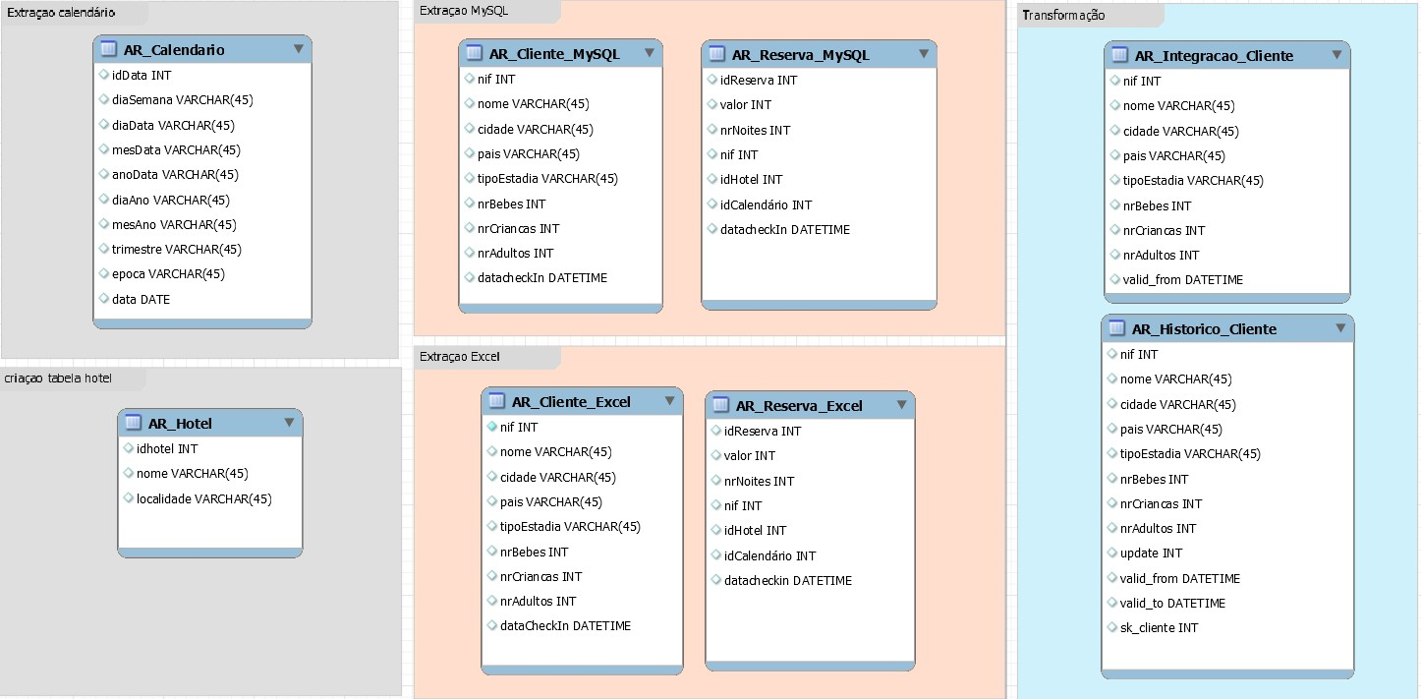
Área de retenção
Área de retenção (staging area) no MySQL WorkBench de modo a suportar o ETL
Notes:
De modo a começar o processo de implementação, implementou-se uma área de retenção de forma a ter uma boa gestão e organização para suportar os dados durante as fases de ETL.

Slide 15
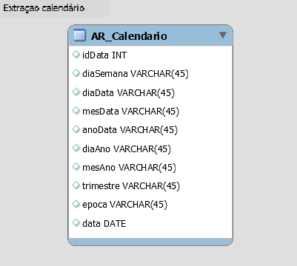
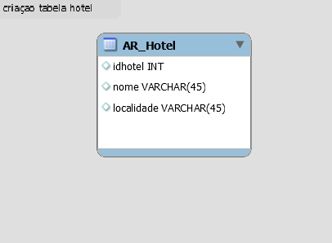
Tabela para o gerenciamento de um calendário, dado que esta tabela não é extraída das fontes, mas sim externamente.
Tabela para as informações de cada hotel
Notes:
criou-se uma tabela para o gerenciamento de um calendário, dado que esta tabela não é extraída das fontes. Criou-se uma tabela para as informações de cada hotel, esta também não foi extraída, uma vez que não havia informação nas fontes, pois as fontes são compostas pelos próprios dados destas.

Slide 16
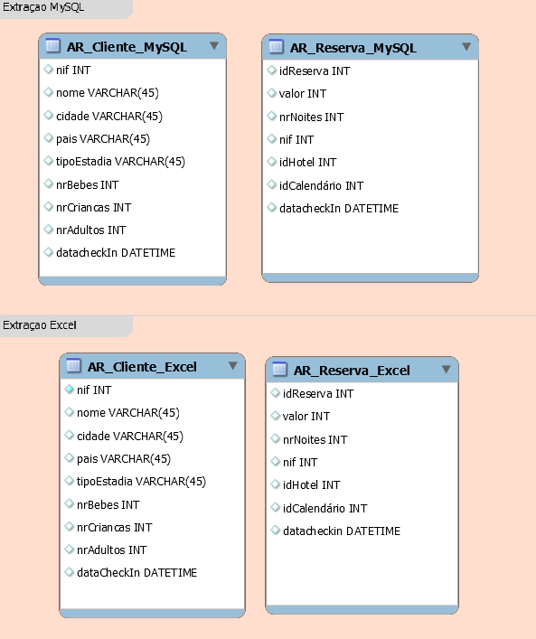
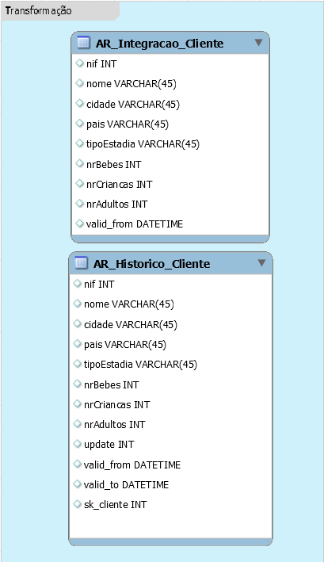
Notes:
Apresenta-se as tabelas que receberão os dados extraídos de cada fonte, nomeadamente tabelas de cliente e de reserva da fonte MySQL e da fonte Excel. De seguida, na parte mais da transformação dos dados criou-se uma tabela de integração dos dados do cliente. E por fim, criou-se uma tabela designada de histórico que vai se proceder ao histórico para depois carregar para o DW.

Slide 17

Extração
Passo referente ao processo de ETL

Slide 18
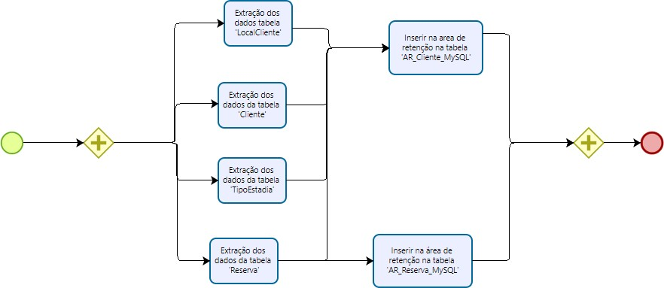
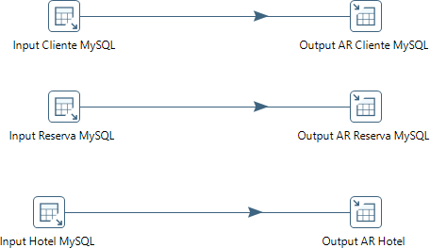
Extração da fonte MySQL
Modelação
Implementação
Extrairam-se dados para as tabelas AR
Notes:
Para a extraçao dos dados utilizou-se o Pentaho. Começou-se por extrair os dados da fonte MySQL relativos ao dados de cliente e das reservas para as tabelas da AR. Na parte dos dados de cliente, a extração não foi direta, uma vez que foi-se buscar atributos não pertenciam a mesma tabela na fonte.

Slide 19
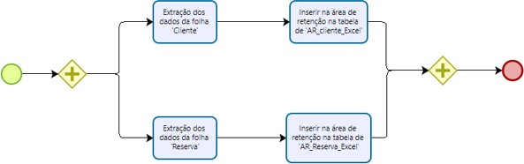
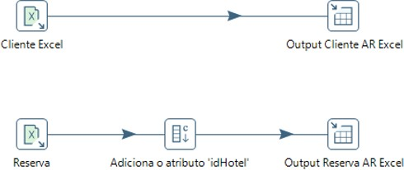
Extração da Fonte Excel
Modelação
Implementação
Nesta fonte a extração foi feita diretamente para cada tabela
Notes:
Extraiu-se os dados relativos ao da fonte excel e aqui o processo já foi direto e foi enviado para a area de retençao

Slide 20
Extração Calendário
Estes dados vão para a área de retenção e não sofrem alterações
Modelação
Implementação
Estas datas foram geradas automaticamente
Notes:
Aqui gerou-se as datas no Pentaho e enviou-se para AR.

Slide 21

Transformação
Passo referente ao processo de ETL

Slide 22
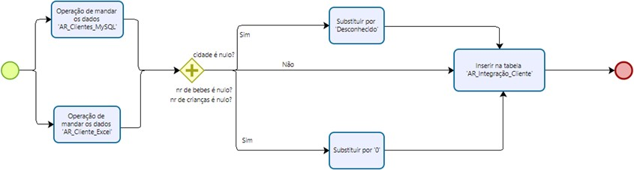
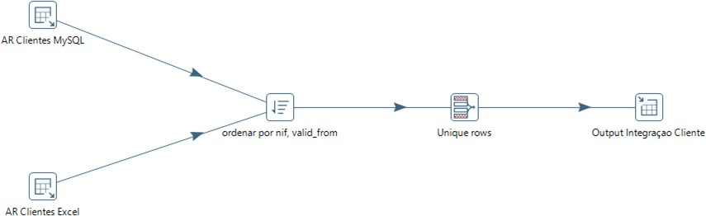
Transformação
Modelação
Implementação
Limpeza dos dados
Integração dos dados de cliente
Notes:
Chega a hora de realizar as transformações de maneira que os dados fiquem limpos e sem problemas. Efetuou-se transformações apenas para a dimensão cliente, uma vez que o hotel e a data não precisavam. Neste processo começou-se por tratar dos NULL, nomeadamente, da informação acerca da cidade do cliente, uma vez que este não é obrigado a dizer e por isso, poderá vir como NULL. Prepara-se o processo para caso isso aconteça para substituir por Desconhecido’. mesmo acontece para o número de crianças e de bebés, pois também não é obrigatório, assim assume-se que o cliente não leva e substitui-se por ‘0’. O número de adultos não se efetuou esta transformação, uma vez que automaticamente terá pelo menos um adulto que será o próprio cliente, logo nunca será NULL. Depois juntou-se os dados das duas fontes e foi enviado para a tabela de integraçao

Slide 23
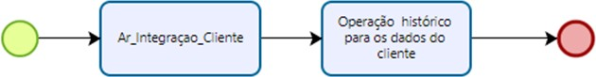
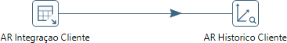
Transformação
Modelação
Implementação
Variação tipo 2
Notes:
De seguida, através da tabela de integração foram enviados os dados para uma tabela designada AR_historico_cliente, de modo a proceder-se ao histórico dos registos do cliente. Como a dimensão cliente é com variação, pois tem atributos como a cidade, o tipo de estadia, o número de bebés, de crianças e de adultos que variam conforme as reservas que realizam, é estabelecido o histórico com variação de tipo 2. utilizou-se um step no Pentaho chamado loockup que cria 4 colunas (chave de substituição, as datas que indicam a validez das informações e outra com designada como update)
Escolheu-se este tipo, pois como é feito refrescamento diariamente e uma vez que há todos os dias check-ins a acontecer, então este tipo de variação vai permitir ter uma melhor precisão dos dados históricos, uma vez que eles vão estar juntos com o atual. Permite visualizar de uma forma mais rápida os dados antigos e atuais.

Slide 24

Carregamento
Passo referente ao processo de ETL

Slide 25
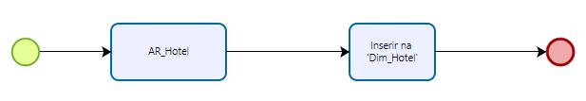
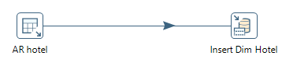
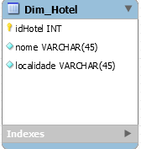
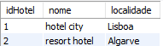
Dimensão Hotel
Transferência direta dos dados da AR para a sua dimensão
Notes:
começou-se pela dimensão hotel, que foi bastante direta, foi apenas passar os dados da AR para a sua dimensão.

Slide 26
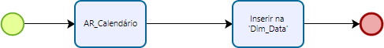
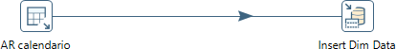
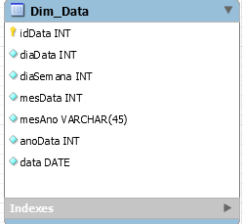
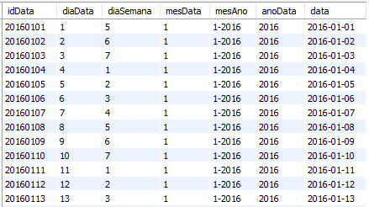
Dimensão Data
Transferência direta dos dados da AR para a sua dimensão
Notes:
o mesmo para a data, também foi bastante direta

Slide 27
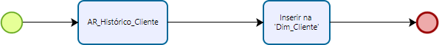
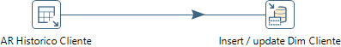
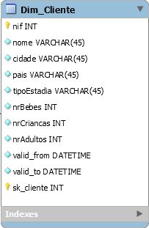
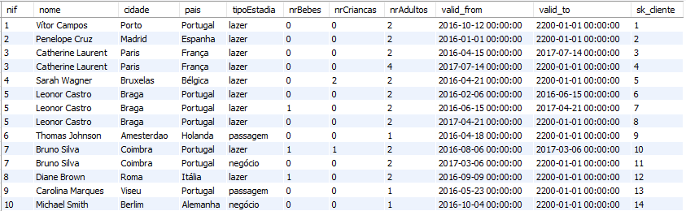
Dimensão Cliente
Antes de enviar os registos, foi necessário averiguar todos os registos da dimensão cliente e comparar cada registo
Notes:
Para a dimensão cliente, antes de enviar os registos, o sistema vai averiguar todos os registos da dimensão cliente e comparar cada registo, de modo a verificar se já há informações de um determinado cliente. Caso haja registos desse cliente e os dados são modificados, será então um registo de atualização das suas informações. Se o dado for de um cliente novo, apenas insere na dimensão cliente. Aqui é apresentado os dados históricos, por exemplo, da cliente Leonor castro.

Slide 28
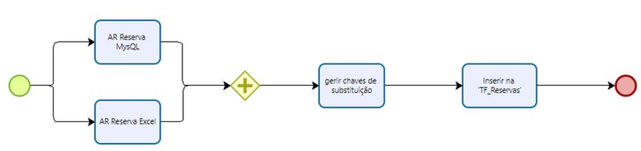
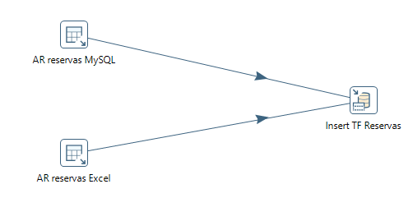
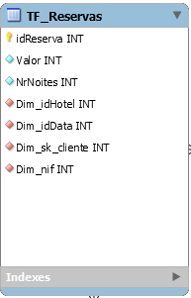
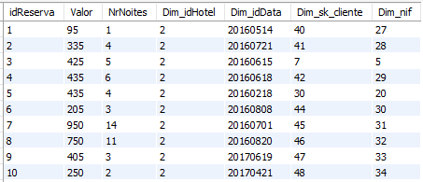
Tabela de Factos - Reservas
Uniu-se as reservas das duas fontes da AR e estas foram enviadas para o DW
Notes:
Por fim, é povoada a tabela de factos. Aqui uniu-se as reservas das duas fontes da AR e mandou-se para o DW.
Quanto às chaves, a chave primária idReserva foi definida como Auto Incremento no seu modelo dimensional no MySQL WorkBench, e assim, gerou-se chaves novas.

Slide 29
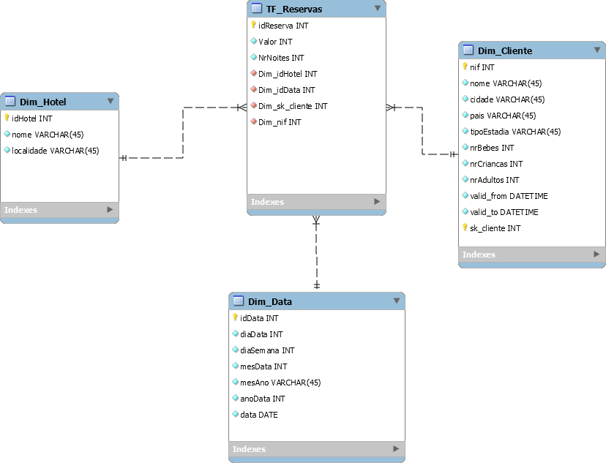
Esquema Dimensional

Slide 30

Business Intelligence

Slide 31

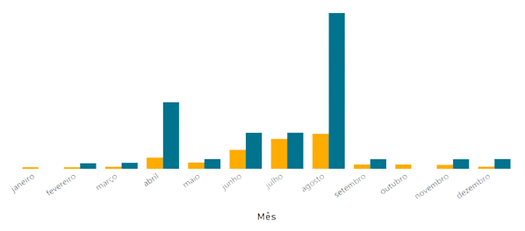

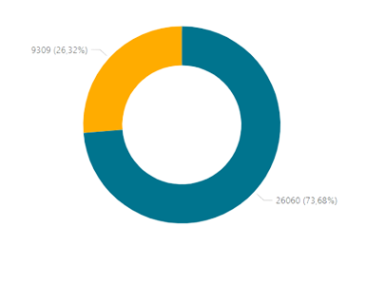
resort hotel hotel city
10.000
resort hotel hotel city
9.000
RECEITAS DAS RESERVAS P/MÊS P/HOTEL
35 K
Valor das Reservas Totais
RECEITA DAS RESERVAS POR HOTEL

Slide 32
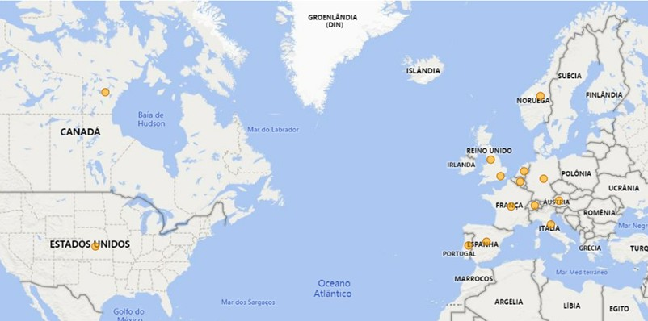

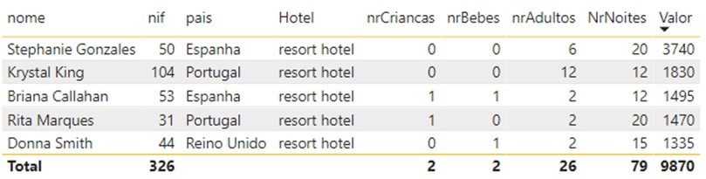
35 K
Valor das Reservas Totais
LOCALIZAÇÃO DOS CLIENTES POR PAÍS
2016
2017
TOP 5 DE CLIENTES

Slide 33

Universidade do Minho
Mestrado em Engenharia de Sistemas
Unidade Curricular de
SISTEMAS DE ARMAZÉNS DE DADOS – DATA WAREHOUSING
Golden Hotels & Resorts
Ana Patrícia Martins PG45518 Bruna Peixoto PG45519 Joana Mota PG45528
Docente: Orlando Belo

